Slide 1
Муниципальное бюджетное общеобразовательное учреждение Петрозаводского городского округа «Академический лицей»
Исследовательская работа
«Две картины
двух великих художников»
Брагина Елизавета,
ученица 3 «А» класса
Учитель
Мельник Надежда Сергеевна
г. Петрозаводск
2016 г.

Slide 2

АКТУАЛЬНОСТЬ: Проблема стремления к совершенству актуальна и в жизни, и в искусстве. Но важны и методы, которые используются на пути к совершенствованию. Может ли в живописи такой метод, как копирование, помочь художнику на пути к совершенствованию? Раскрывается ли через копирование индивидуальность художника?
ГИПОТЕЗА: художник Винсент Ван Гог копировал картины Жана Франсуа Милле, потому что хотел быть похожим на него.
ЦЕЛЬ: изучение работ художников – В. В. Гога и Ж. Ф. Милле.
ЗАДАЧИ:
Изучить биографию и творчество двух великих художников.
Узнать, почему Ван Гог решил копировать картины другого художника вместо того, чтобы писать свои собственные.
Сравнить картины «Полдень. Отдых от работы» В. В. Гога и «Дневной сон» Ж. Ф. Милле: в чём их сходство и в чём – различия.
Найти в истории живописи другие случаи подражания одних художников другим, если они есть.

Slide 3

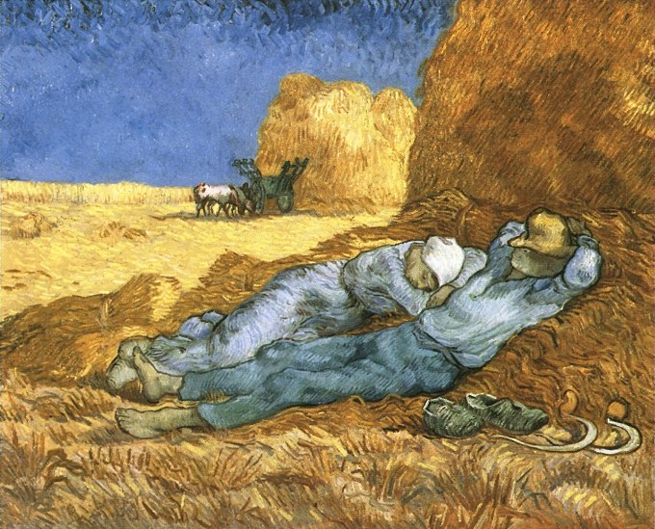
Винсент Ван Гог «Полдень. Отдых от работы»

Slide 4
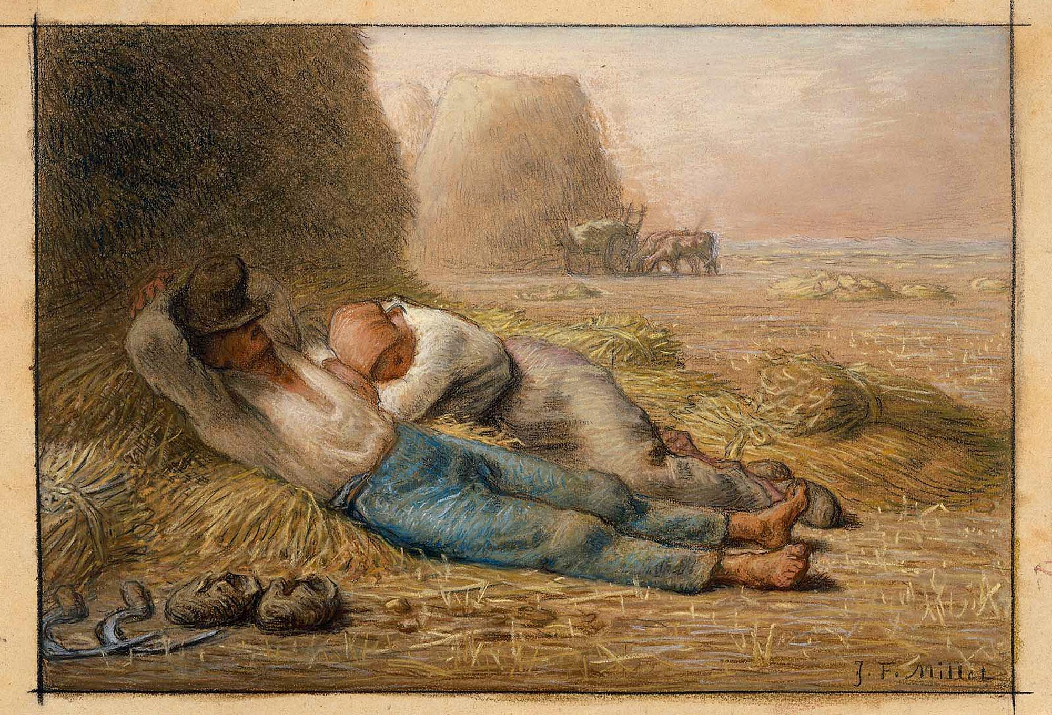

Жан Франсуа Милле «Дневной сон»

Slide 5
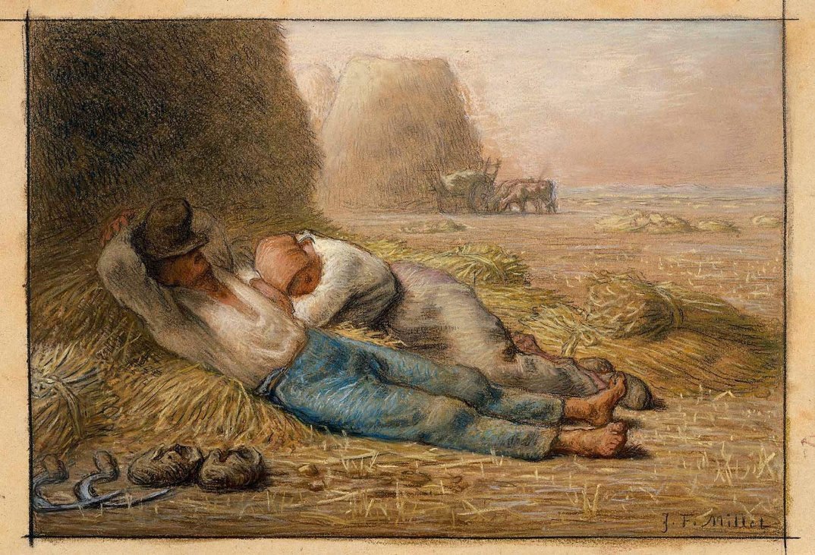
Сюжет придумал Милле, а Ван Гог скопировал.
Копировать чужие произведения искусства ХОРОШО
или ПЛОХО???

Slide 6
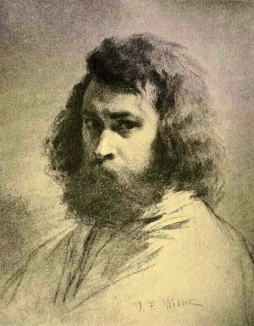
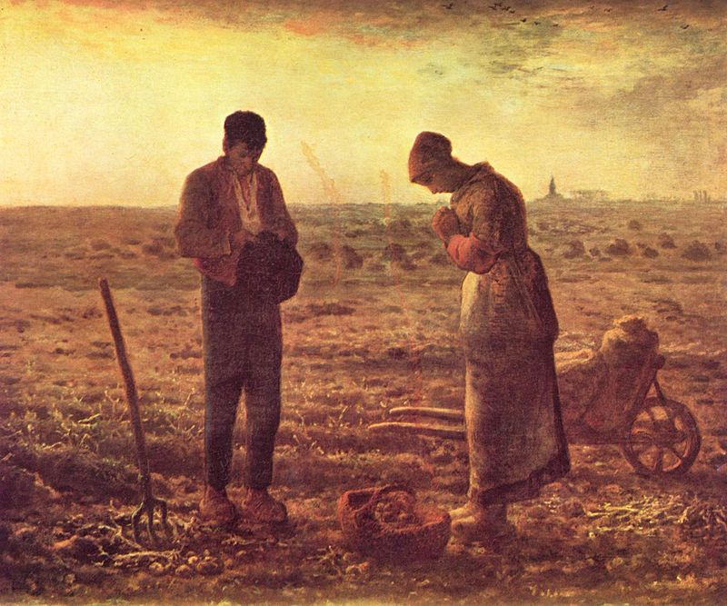
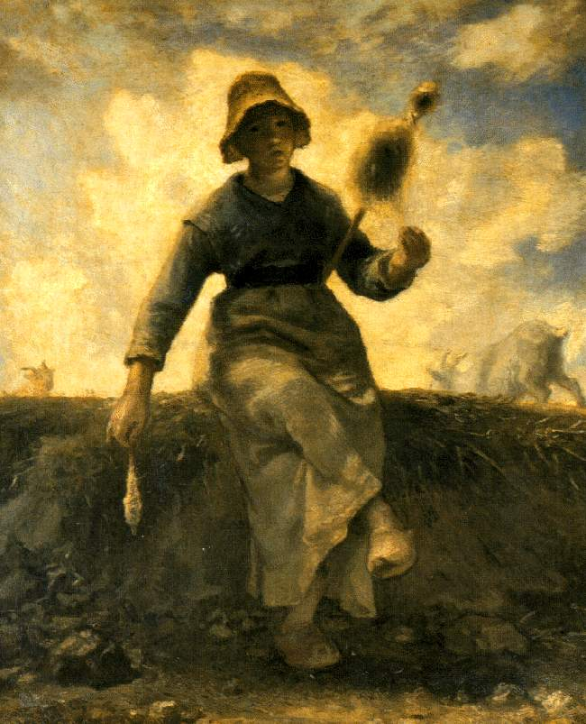
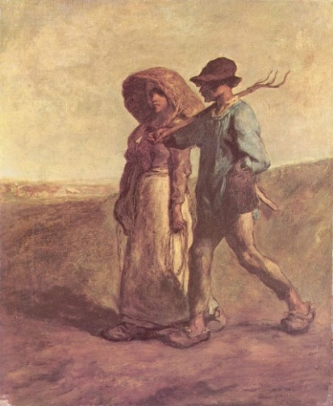
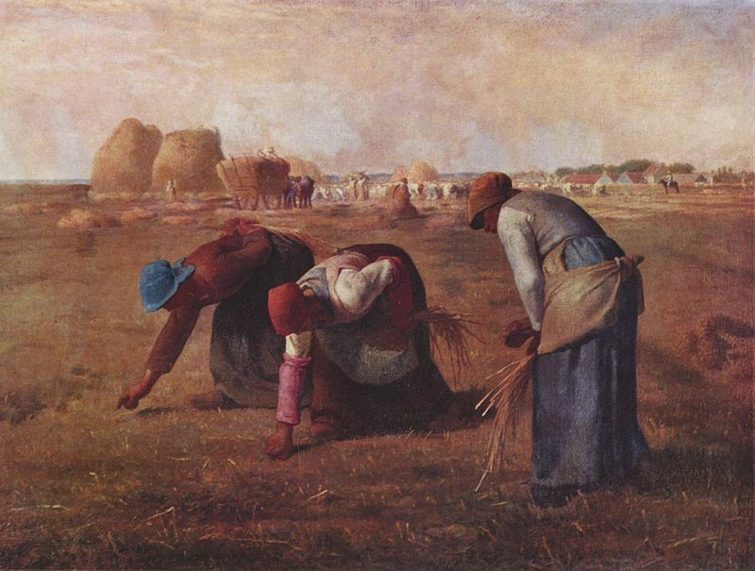
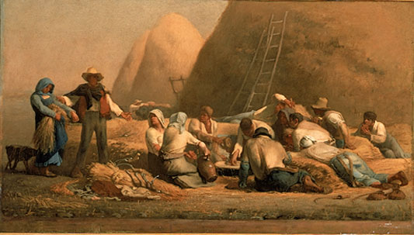
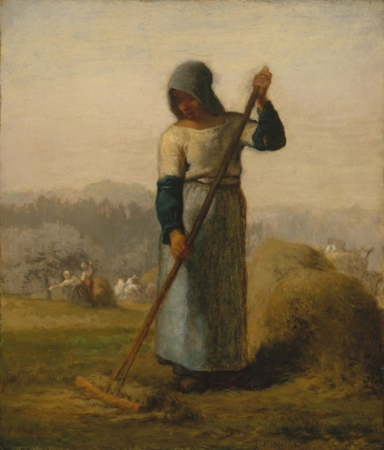
Жан Франсуа Милле (1814–1875) – признанный мастер в изображении сельского быта.
Главные темы творчества:
крестьянская жизнь и природа.
Картины Милле простые, светлые, душевные.
На лицах людей – спокойствие и умиротворение от свободной жизни в деревне и от труда.

Slide 7
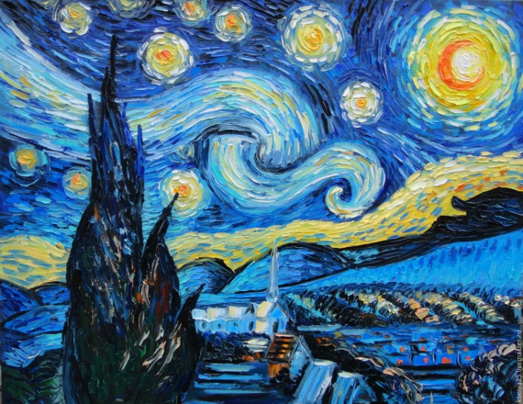
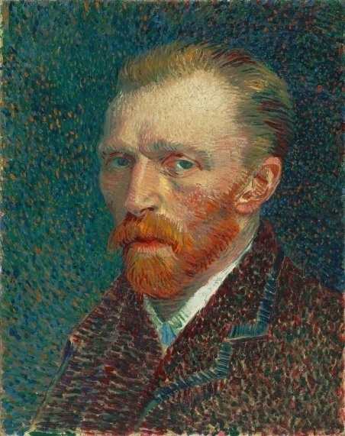
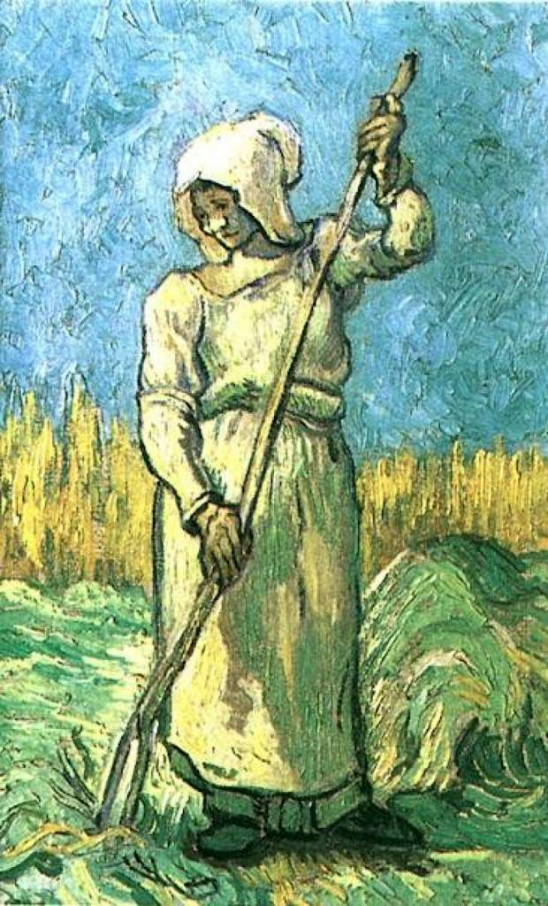
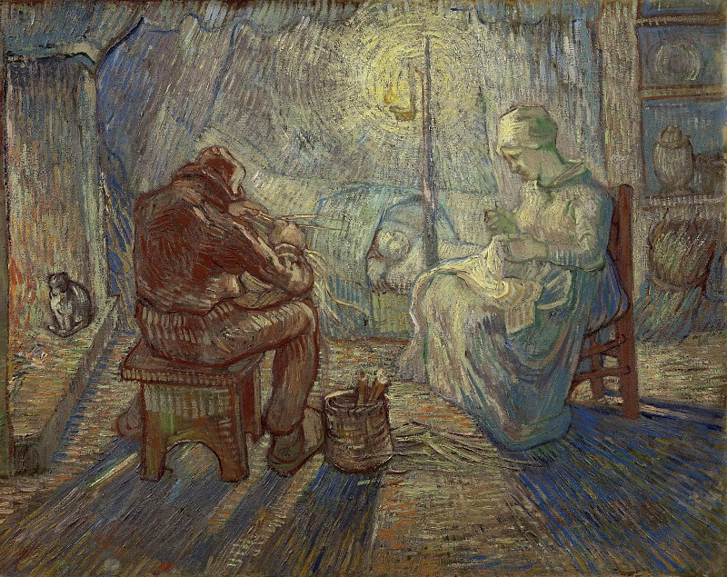
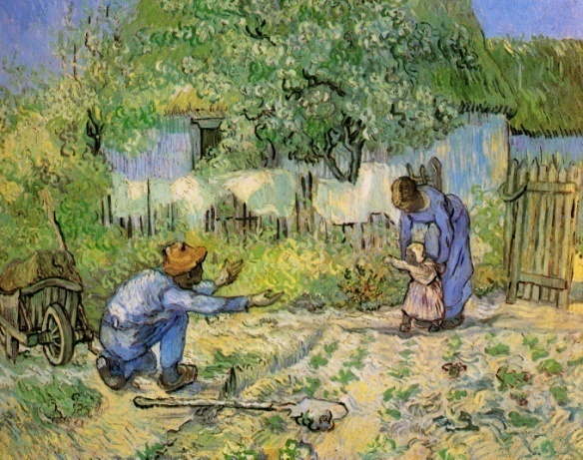
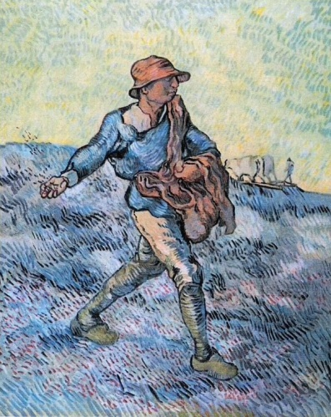
Винсент Ван Гог
(1853–1890) –
величайший художник XIX века.
При жизни его картины не продавались,
а талант его был непризнанным.
Ван Гог скопировал не одну картину Милле:
всего лишь за один год (1889-1890) он сделал 23 картины с рисунков Милле.

Slide 8
Жан Франсуа Милле
(пастель)
Винсент Ван Гог
(масло)
спокойные тона
неяркие краски
на первом плане – усталые от труда люди,
которые отдыхают
яркие краски
на первом плане – тёплые летние деньки, когда собирают сено в стога.

Slide 9
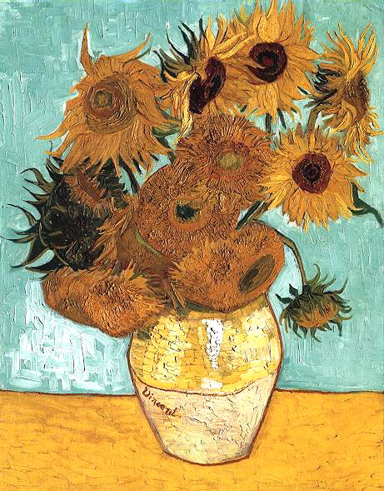
ВЫВОДЫ:
Гипотеза, с которой я начала своё исследование, не является неверной, но требует дополнения: один великий художник копирует другого не только потому, что хочет быть на него похожим.
Настоящие художники не просто перерисовывают чужие картины, а создают свои собственные.

Slide 10
Список использованной литературы
1. Ван Гог. Живописные копии. [Электронный ресурс]. URL: http://smalti.ru/art/van-gog-progulka-zakluchennyh/givopisnye-kopii/
2. Ван Гог // Художественная галерея: полное собрание работ всемирно
известных художников. – №5 – 2004.
3. Винсент Ван Гог. [Электронный ресурс].
URL: http://ван-гог.рф/remi78.html
4. Винсент Ван Гог. [Электронный ресурс]. URL: http://vangogh-vincent.ru/saint-remy_110.html
5. Милле // Художественная галерея: полное собрание работ всемирно
известных художников. – №10 – 2004.
6. Мир Ван Гога. [Электронный ресурс]. URL:
http://vangogh-world.ru/dm-sanremi11.php
7. Пастель. Подробный практический курс – М.: ООО «ТД
«Издательство Мир книги», 2006.
8. Сальвадор Дали: двуликий гений эпатажа. [Электронный ресурс]. URL: http://www.menswork.ru/?q=node/76
9. Сарджент // Художественная галерея: полное собрание работ
всемирно известных художников. – №58 – 2005.

Slide 11
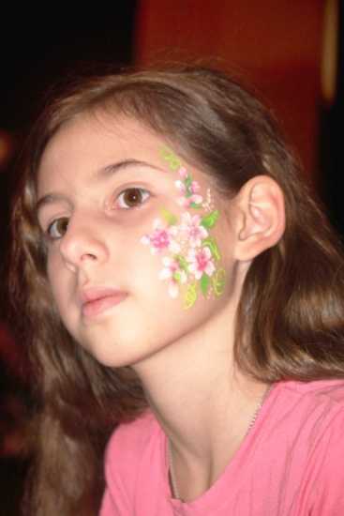
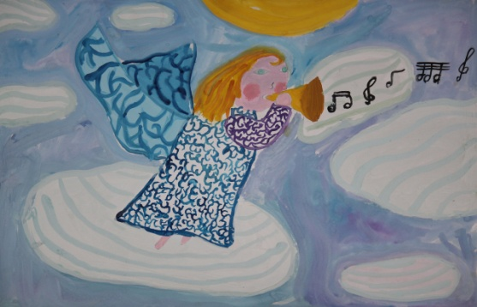
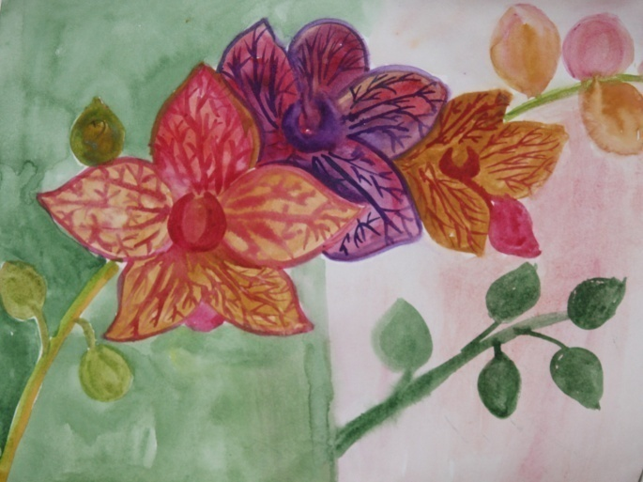
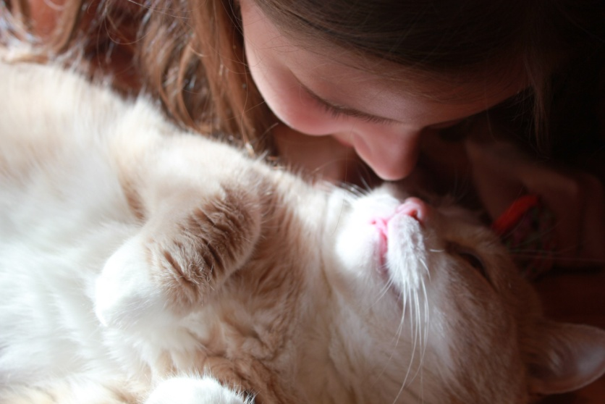
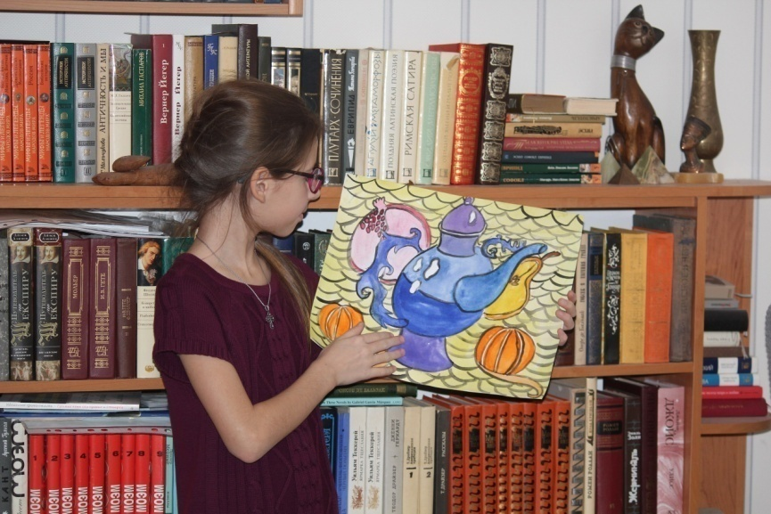
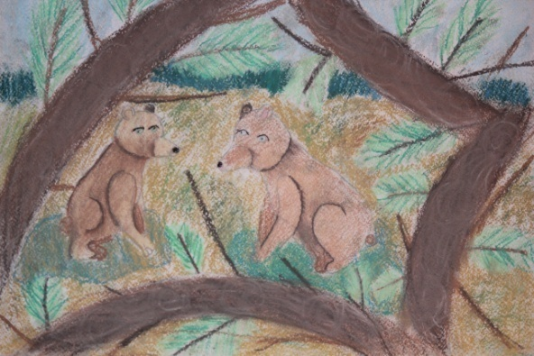
Меня зовут Брагина Елизавета. Мне 9 лет.
Я учусь в 3 «А» классе Академического лицея. После уроков пою в хоре «Теллерво» и занимаюсь в студии изобразительного искусства. Очень люблю животных, особенно лошадей и кошек.

